Slide 1
Sesión 03 · Ciencia de Datos Aplicada en Biomedicina
Sesión 03
Python para Biomedicina: Visualización y Análisis Exploratorio
Bloque I — Fundamentos de Python para datos biomédicos
Dr. Antonio Daniel Martínez Gutiérrez Semestre 2027-1 · 1:30 h
Dr. Antonio Daniel Martínez Gutiérrez · 2027-1

Slide 2
Sesión 03 · Ciencia de Datos Aplicada en Biomedicina
Objetivos de la sesión
Al terminar esta sesión serás capaz de:
1. Ejecutar un EDA sistemático sobre un dataset clínico que no conoces
2. Elegir el tipo de gráﬁca correcto según el tipo de variable y la pregunta
3. Construir ﬁguras con matplotlib y seaborn que sean legibles y publicables
4. Detectar problemas de calidad que sólo se ven graﬁcando
Dr. Antonio Daniel Martínez Gutiérrez · 2027-1
2

Slide 3
Sesión 03 · Ciencia de Datos Aplicada en Biomedicina
Agenda
1. Qué es realmente un EDA
2. Anatomía de matplotlib
3. seaborn para datos estadísticos
4. Elegir la gráﬁca correcta
5. Gráﬁcas propias de datos clínicos
6. Errores comunes de visualización
7. Interactividad y EDA automatizado
8. De la ﬁgura exploratoria a la publicable
Laboratorio: EDA completo sobre tu cohorte de Synthea
Dr. Antonio Daniel Martínez Gutiérrez · 2027-1
3

Slide 4
Sesión 03 · Ciencia de Datos Aplicada en Biomedicina
1. Qué es realmente un EDA
Dr. Antonio Daniel Martínez Gutiérrez · 2027-1
4

Slide 5
Sesión 03 · Ciencia de Datos Aplicada en Biomedicina
No es «hacer gráficas bonitas»
Es interrogar al dataset antes de conﬁar en él.
En la sesión 2 se midió cuánto pesa el dato. Con el EDA se averigua si sirve.
¿Qué hay aquí que no esperaba?
¿Qué falta, y ese faltante tiene patrón?
¿Hay algo imposible? ¿Algo demasiado perfecto?
¿Qué relaciones existen antes de que yo modele nada?
Si un EDA no cambió ninguna de tus suposiciones, probablemente no fue un EDA.
Dr. Antonio Daniel Martínez Gutiérrez · 2027-1
5

Slide 6
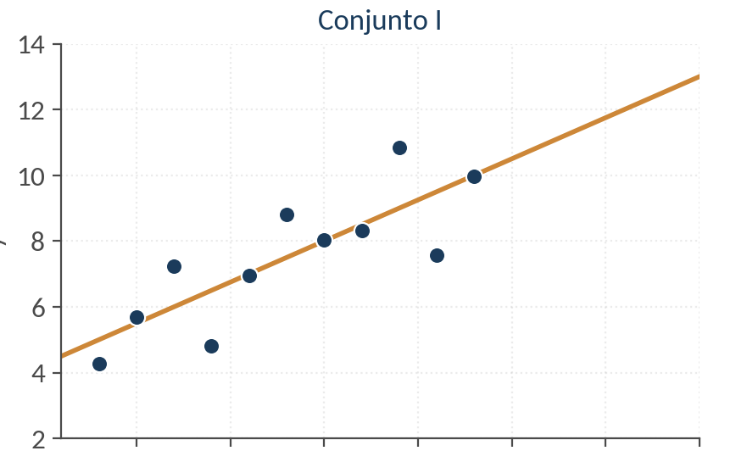
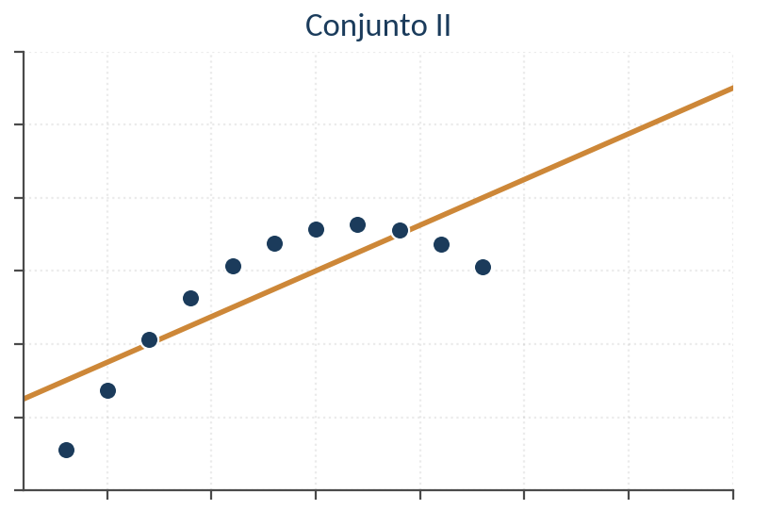
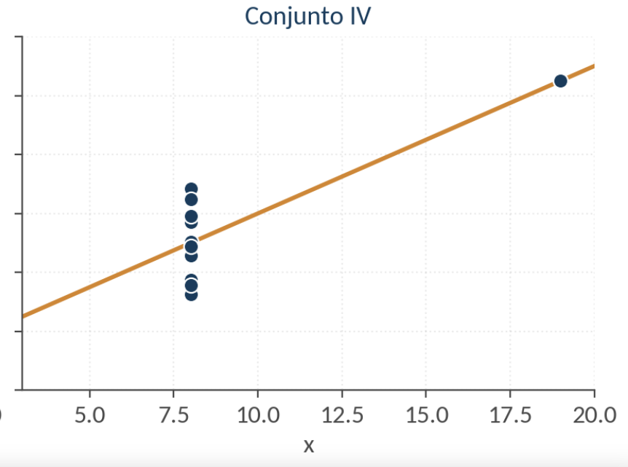
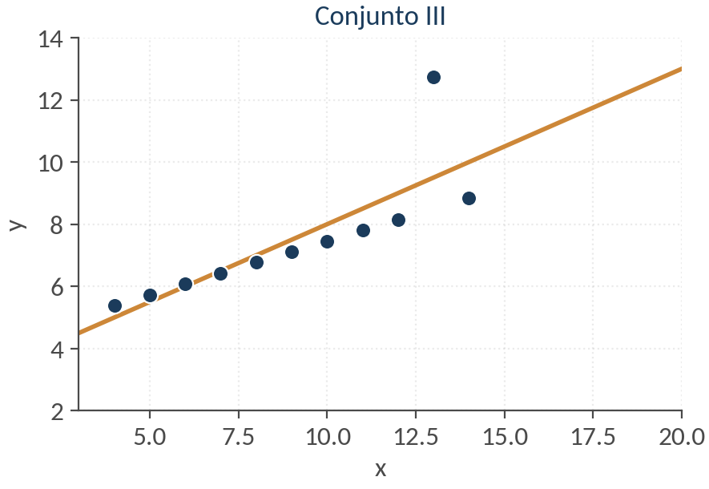
Sesión 03 · Ciencia de Datos Aplicada en Biomedicina
El cuarteto de Anscombe
Cuatro datasets. Idéntica media, varianza, correlación (0.816) y recta de regresión.
Y sin embargo: uno es lineal, otro curvo, otro tiene un atípico que domina la recta, y en el cuarto la x es
constante salvo en un punto.
Muestra la importancia de visualizar los datos en lugar de solo confiar en los estadisticos
Dr. Antonio Daniel Martínez Gutiérrez · 2027-1
6

Slide 7
Sesión 03 · Ciencia de Datos Aplicada en Biomedicina
Checklist de EDA
#
Pregunta
Con qué
1
¿Qué forma y qué tipos tiene?
shape
,
dtypes
,
info
2
¿Qué falta y con qué patrón?
Heatmap
3
¿Cómo se distribuye cada variable?
histograma, boxplot, etc.
4
¿Hay valores imposibles?
rangos ﬁsiológicos, mín/máx
5
¿Cómo se relacionan entre sí?
dispersión, correlación
6
¿Cambia con el tiempo o el sitio?
series, facetado
7
¿Hay datos suficientes para explicar?
fechas relativas al índice
Dr. Antonio Daniel Martínez Gutiérrez · 2027-1
7

Slide 8
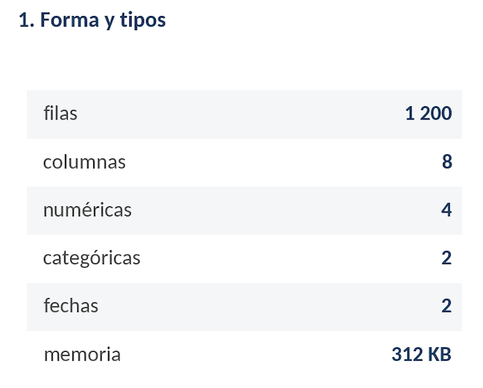
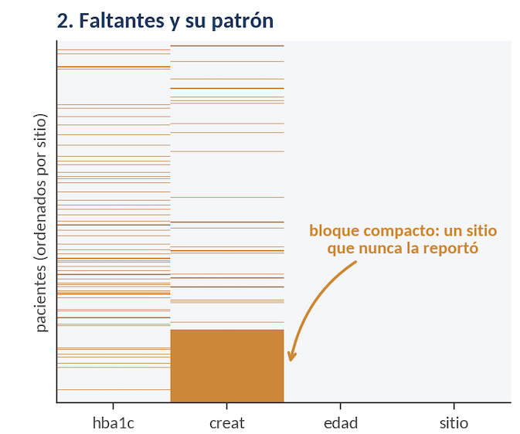
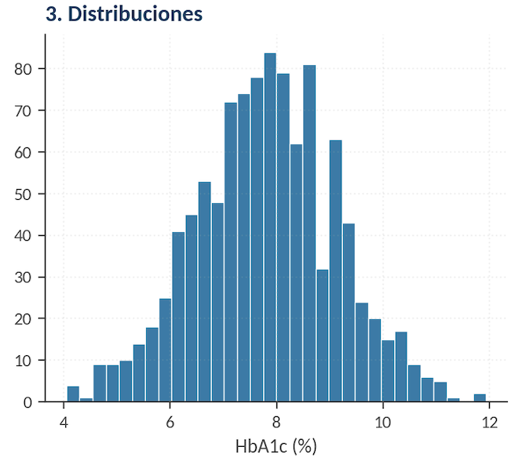
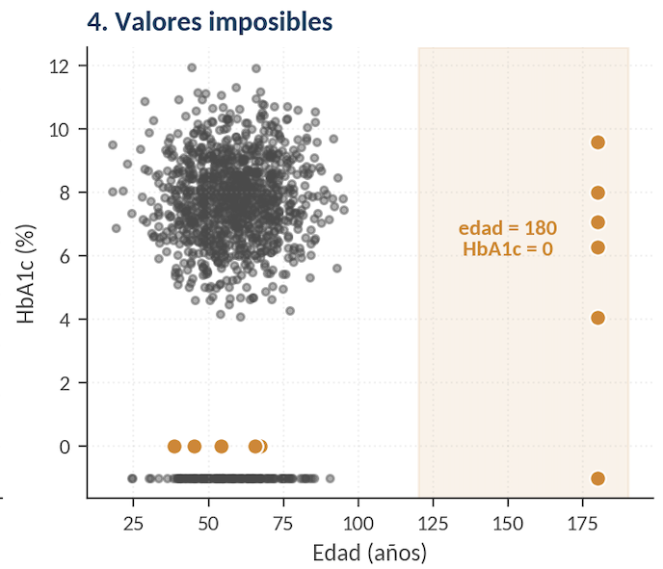
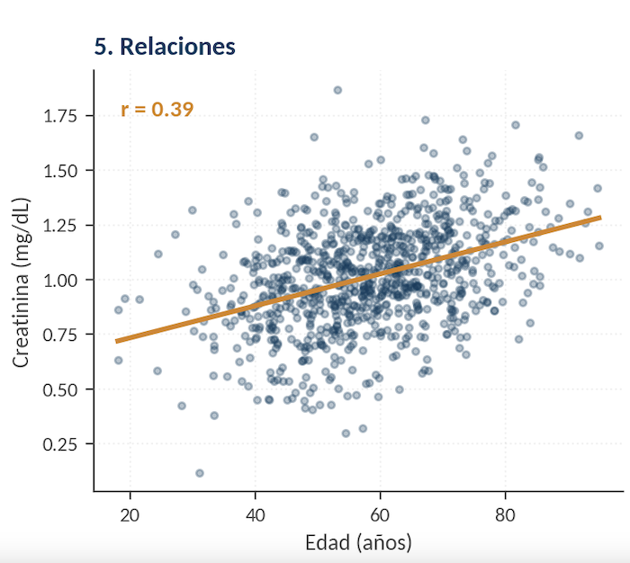
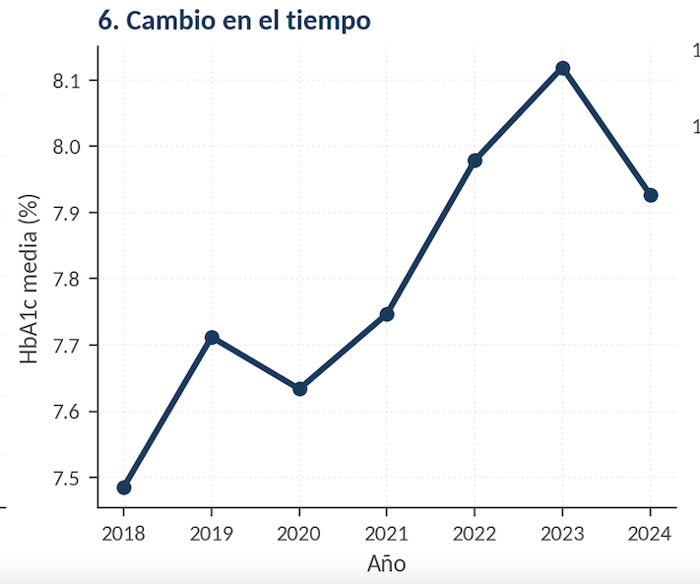
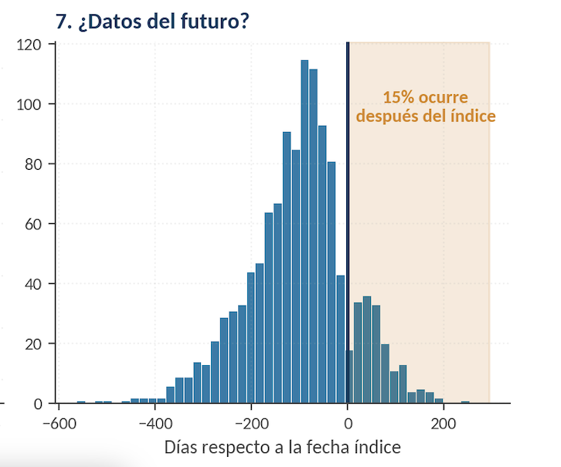

Slide 9
Sesión 03 · Ciencia de Datos Aplicada en Biomedicina
2. Anatomía de matplotlib
Dr. Antonio Daniel Martínez Gutiérrez · 2027-1
8

Slide 10
Sesión 03 · Ciencia de Datos Aplicada en Biomedicina
Tres objetos y se acabó la confusión
Figure ─── el lienzo completo (lo que se exporta)
└── Axes ─── un panel con sus ejes (lo que la gente llama "gráfica")
└── Artist ─── todo lo dibujable: líneas, textos, parches
fig, ax = plt.subplots(figsize=(6, 4))
ax.scatter(edad, hba1c)
ax.set_xlabel("Edad (años)")
ax.set_ylabel("HbA1c (%)")
Una Figure puede tener muchos Axes. Un Axes no es un eje: es un panel.
Dr. Antonio Daniel Martínez Gutiérrez · 2027-1
9

Slide 11
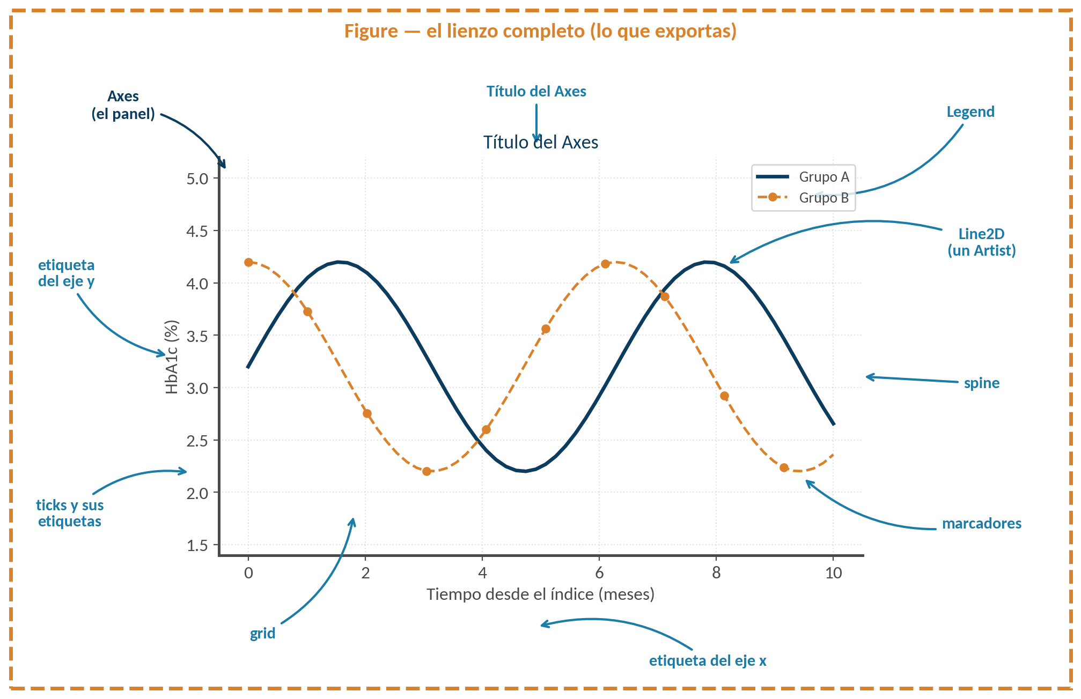

Slide 12
Sesión 03 · Ciencia de Datos Aplicada en Biomedicina
API orientada a objetos, no
pyplot
# Mala práctica: estado global, no sabes sobre qué figura estás actuando
plt.plot(x, y)
plt.xlabel("...")
# Así SÍ: explícito, componible, funciona dentro de funciones
fig, ax = plt.subplots()
ax.plot(x, y)
ax.set_xlabel("...")
La forma con
plt.
funciona en un notebook lineal y se rompe en cuanto quieres una función que devuelva
una ﬁgura, o un panel múltiple.
Dr. Antonio Daniel Martínez Gutiérrez · 2027-1
10

Slide 13
Sesión 03 · Ciencia de Datos Aplicada en Biomedicina
3. seaborn para datos estadísticos
Dr. Antonio Daniel Martínez Gutiérrez · 2027-1
12

Slide 14
Sesión 03 · Ciencia de Datos Aplicada en Biomedicina
seaborn no sustituye a matplotlib: se monta encima
matplotlib
seaborn
Nivel
Dibujas cada elemento
Describes qué quieres ver
Entrada
Arreglos de NumPy
DataFrame + nombres de columna
Estadística
La calculas tú
Agrega, estima IC, ajusta curvas
Control ﬁno
Total
El que hereda de matplotlib
Facetado
A mano, con
subplots
col=
,
row=
Todo lo que devuelve seaborn es un objeto de matplotlib. Empiezas arriba y bajas a ajustar. No es una
decisión excluyente.
Dr. Antonio Daniel Martínez Gutiérrez · 2027-1
13

Slide 15
Sesión 03 · Ciencia de Datos Aplicada en Biomedicina
La misma figura, dos caminos
# matplotlib: agrupar, promediar, calcular el intervalo y dibujar
for g, d in df.groupby("grupo"):
m = d.groupby("mes")["hba1c"].agg(["mean", "sem"])
ax.plot(m.index, m["mean"], label=g)
ax.fill_between(m.index,
m["mean"] - 1.96 * m["sem"],
m["mean"] + 1.96 * m["sem"], alpha=.2)
# seaborn: lo mismo
sns.lineplot(data=df, x="mes", y="hba1c", hue="grupo", errorbar=("ci", 95))
Mismo resultado. La diferencia no es estética: es cuántas decisiones tienes que tomar tú y cuántas
oportunidades tienes de equivocarte.
Dr. Antonio Daniel Martínez Gutiérrez · 2027-1
14

Slide 16
Sesión 03 · Ciencia de Datos Aplicada en Biomedicina
Lo que seaborn te da sin pedirlo
Agregación con IC —
errorbar=("ci", 95)
, por bootstrap
Regresión con banda —
regplot
Densidad —
kdeplot
, en una y dos dimensiones
Facetado —
col=
,
row=
errorbar
vale IC 95% por defecto, pero admite
"sd"
y
"se"
. Son cosas distintas y se ven igual:
declara cuál usaste.
seaborn espera formato largo
# Largo (tidy): una observación por renglón ← lo que seaborn quiere
# person_id | fecha | laboratorio | valor
# P001 | 2024 | hba1c | 7.2
sns.lineplot(data=largo, x="fecha", y="valor", hue=”laboratorio")
Dr. Antonio Daniel Martínez Gutiérrez · 2027-1
15

Slide 17
Sesión 03 · Ciencia de Datos Aplicada en Biomedicina
4. Elegir la gráfica correcta
Dr. Antonio Daniel Martínez Gutiérrez · 2027-1
15

Slide 18
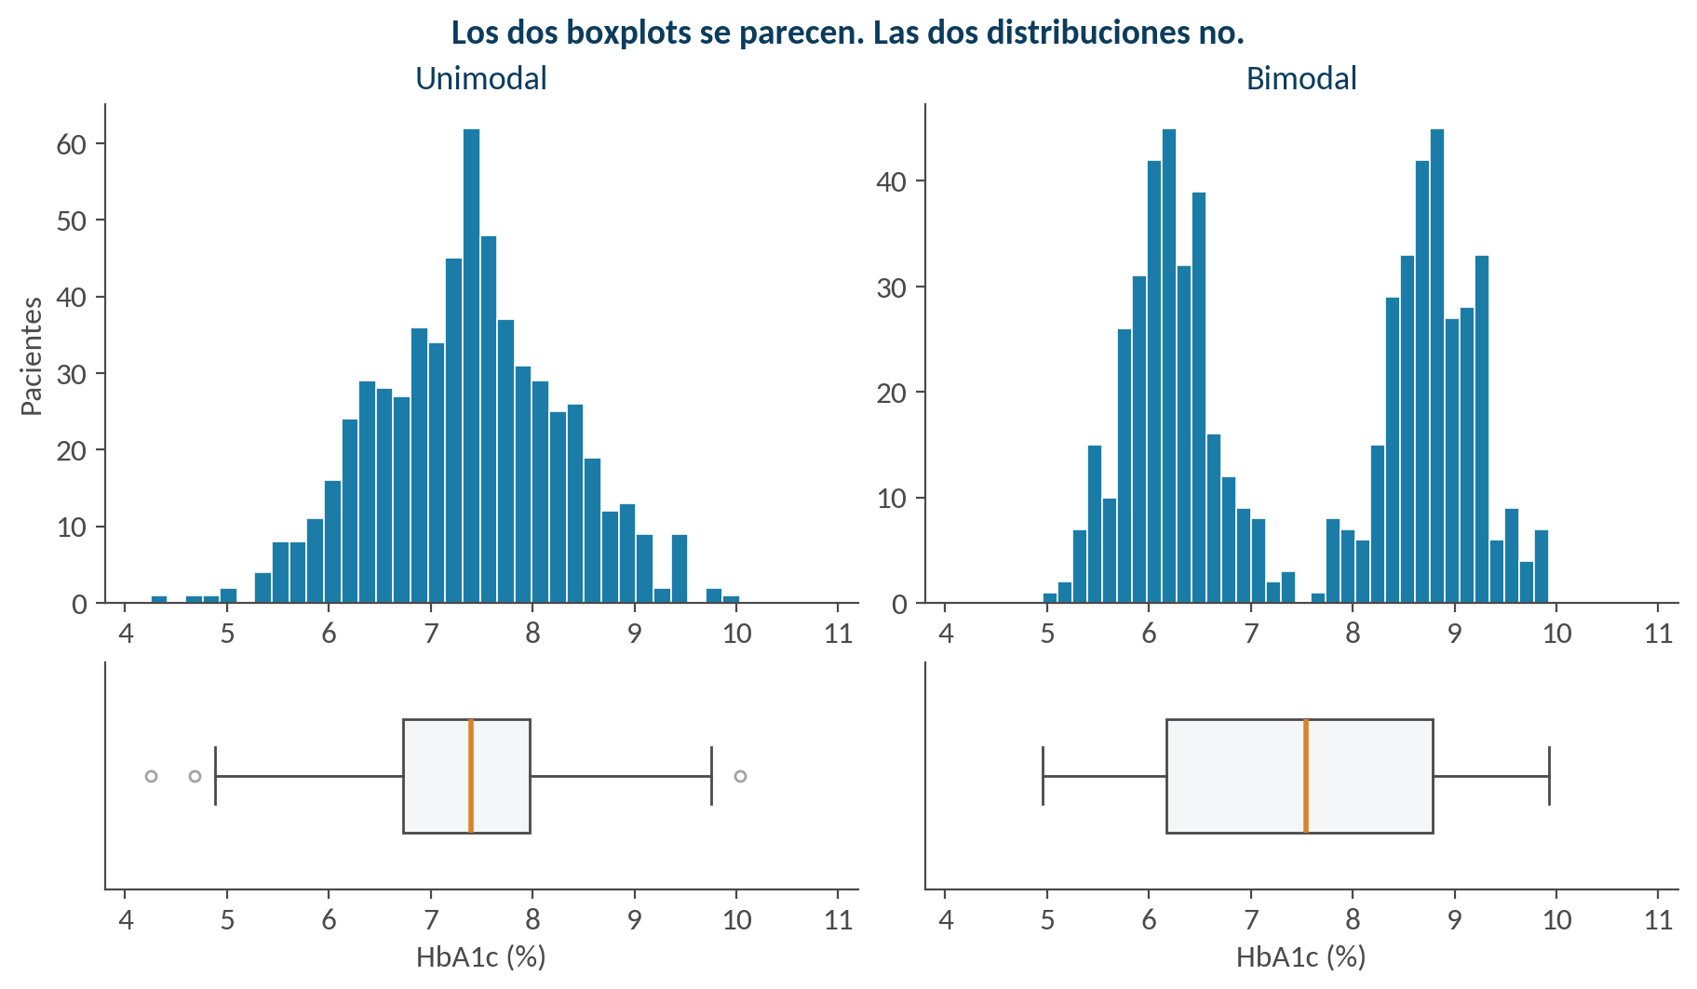
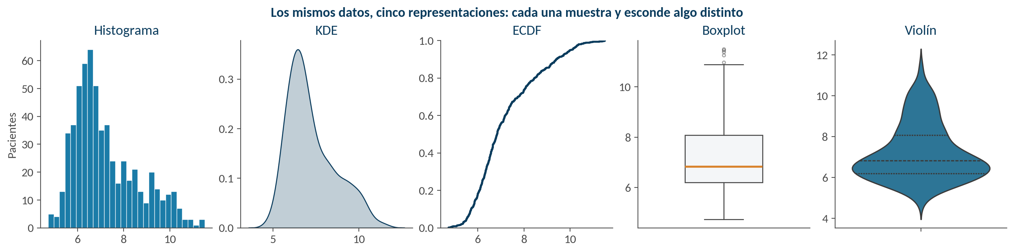
Sesión 03 · Ciencia de Datos Aplicada en Biomedicina
Una variable continua
Gráﬁca
Muestra
Oculta
Histograma
Forma de la distribución
Depende del ancho de bin
KDE
Forma suavizada
Inventa densidad donde no hay datos
ECDF
Todos los datos, sin parámetros
Menos intuitiva para el clínico
Boxplot
Mediana, cuartiles, atípicos
La forma: bimodalidad invisible
Violín
Forma + resumen
Sugiere datos donde hay pocos
Dr. Antonio Daniel Martínez Gutiérrez · 2027-1
KDE: Kernel Density estimate
16

Slide 19
Sesión 03 · Ciencia de Datos Aplicada en Biomedicina
Dos variables, y categórica con continua
Dos continuas: dispersión. Si hay sobreposición:
alpha
, hexbin o densidad 2D.
Categórica + continua: strip o swarm si hay pocos puntos; box o violín si hay muchos.
sns.stripplot(data=df, x="grupo", y="hba1c", alpha=.5)
sns.boxplot(data=df, x="grupo", y="hba1c", whis=(5, 95), fill=False)
Si tienes menos de ~30 puntos, muéstralos todos. Un boxplot de n=6 esconde más de lo que
resume, y el revisor va a preguntar.
Dr. Antonio Daniel Martínez Gutiérrez · 2027-1
17

Slide 20
Sesión 03 · Ciencia de Datos Aplicada en Biomedicina
5. Gráficas propias de datos clínicos
Dr. Antonio Daniel Martínez Gutiérrez · 2027-1
18

Slide 21
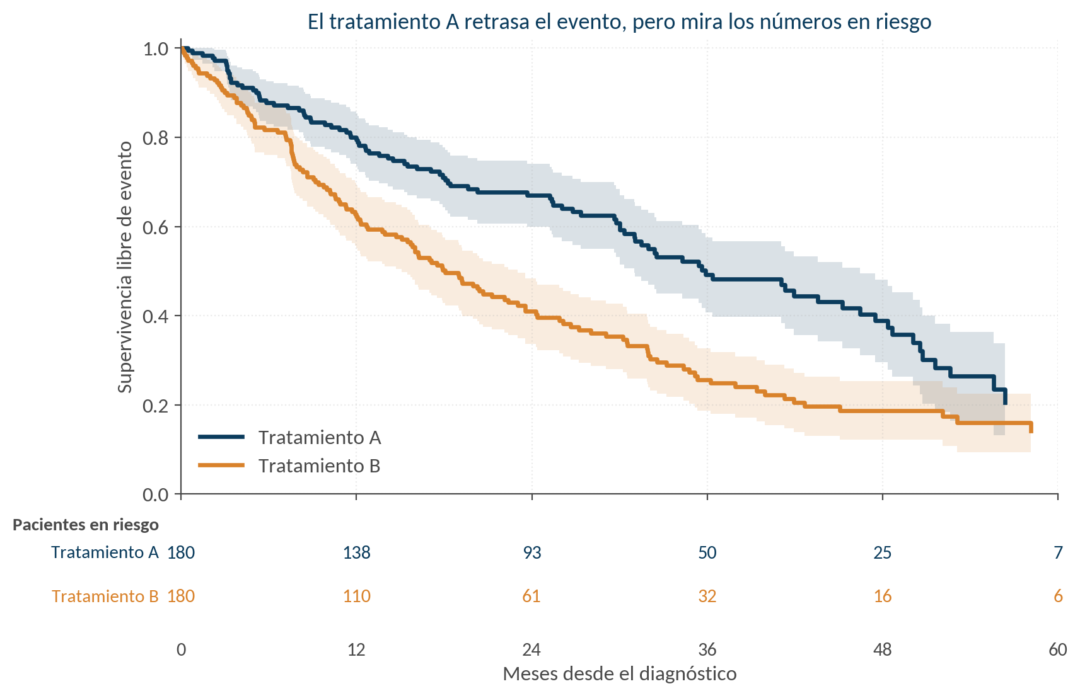
Sesión 03 · Ciencia de Datos Aplicada en Biomedicina
Kaplan-Meier
Obligatorio: la tabla de pacientes en riesgo debajo del eje. Sin ella, la cola derecha de la curva puede estar
sostenida por tres pacientes.
Dr. Antonio Daniel Martínez Gutiérrez · 2027-1
19

Slide 22
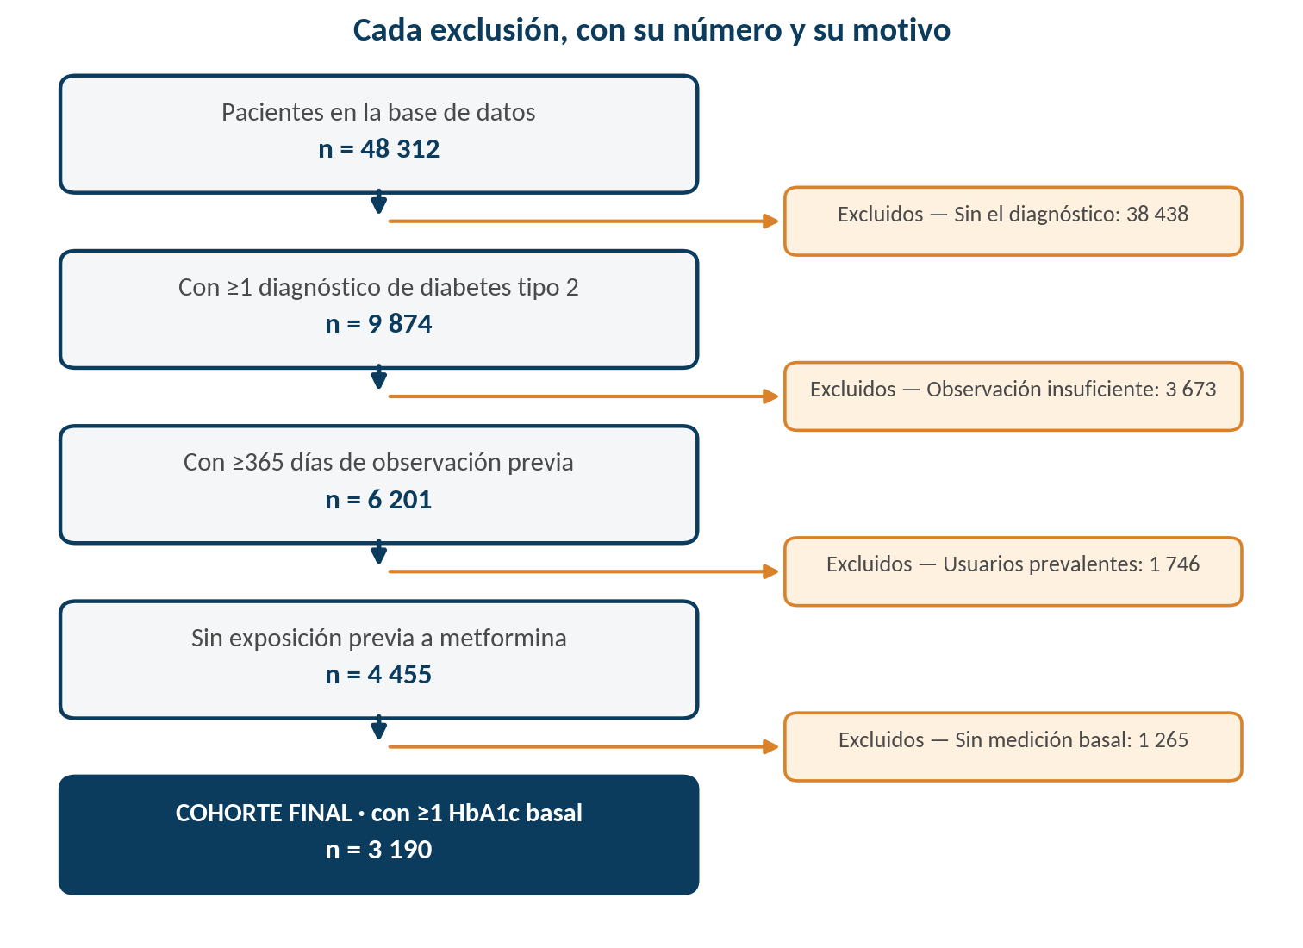
Sesión 03 · Ciencia de Datos Aplicada en Biomedicina
Diagramas de flujo
Muestra la población elegible a la cohorte ﬁnal, con el número excluido en
cada paso y por qué.
Dr. Antonio Daniel Martínez Gutiérrez · 2027-1
20

Slide 23
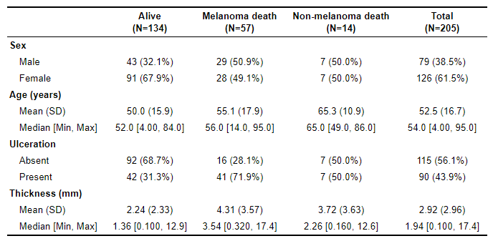
Sesión 03 · Ciencia de Datos Aplicada en Biomedicina
La Tabla 1
Características basales por grupo: n, edad, sexo, comorbilidades, laboratorios, con la medida de dispersión
apropiada a cada variable.
Dr. Antonio Daniel Martínez Gutiérrez · 2027-1
22

Slide 24
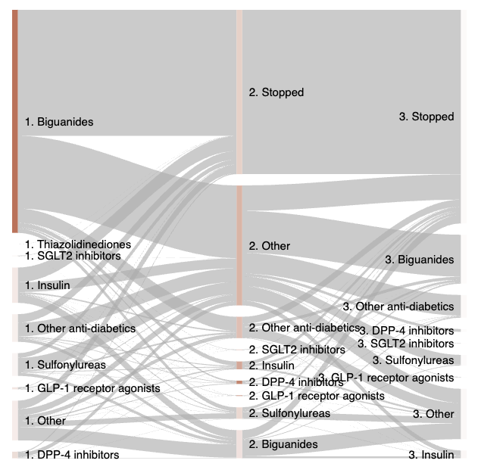
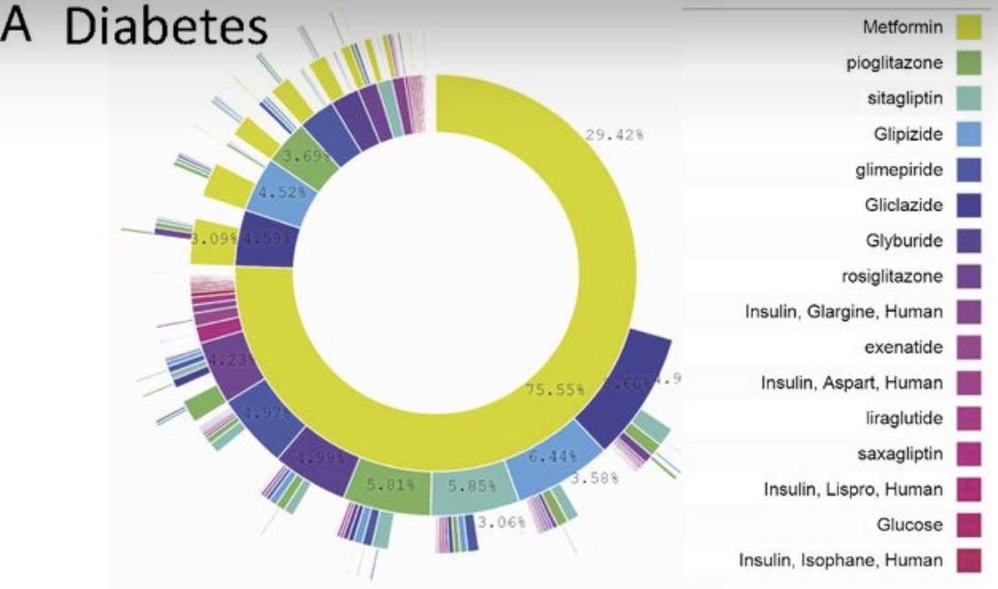
Sesión 03 · Ciencia de Datos Aplicada en Biomedicina
Gráficas para visualizar tratamientos
Sunburst plot
Sankey plots
Dr. Antonio Daniel Martínez Gutiérrez · 2027-1
22

Slide 25
Sesión 03 · Ciencia de Datos Aplicada en Biomedicina
6. Errores comunes de visualización
Dr. Antonio Daniel Martínez Gutiérrez · 2027-1
23

Slide 26
Sesión 03 · Ciencia de Datos Aplicada en Biomedicina
Los cuatro que más se repiten
1. Eje truncado — exagera diferencias. Si truncas, decláralo en el pie
2. Doble eje y — permite fabricar cualquier correlación aparente
3. Pastel con +12 rebanadas — el ojo humano compara mal ángulos
4. Barras apiladas al 100% sin n — proporciones sobre bases distintas
Ninguno de los cuatro es mentira técnicamente. Los cuatro engañan.
Dr. Antonio Daniel Martínez Gutiérrez · 2027-1
24

Slide 27
Sesión 03 · Ciencia de Datos Aplicada en Biomedicina
7. Interactividad y EDA automatizado
Dr. Antonio Daniel Martínez Gutiérrez · 2027-1
27

Slide 28
Sesión 03 · Ciencia de Datos Aplicada en Biomedicina
Plotly para explorar
A favor: zoom, hover con el identiﬁcador, útil para cazar atípicos
En contra: archivos pesados, no sirve para una revista en PDF
Usado comúnmente para hacer dashboards
Dr. Antonio Daniel Martínez Gutiérrez · 2027-1
28

Slide 29
Sesión 03 · Ciencia de Datos Aplicada en Biomedicina
EDA automatizado: punto de partida, no entregable
from ydata_profiling import ProfileReport
ProfileReport(df, minimal=True).to_file("perfil.html")
Te ahorra media hora de trabajo mecánico y te da una foto inicial.
No lo entregues como tu EDA. Genera cientos de gráﬁcas sin saber cuáles importan, y no conoce tu
contexto clínico. La pregunta «¿hay fechas de visita anteriores al nacimiento?» no se le ocurre a ninguna
herramienta automática.
Dr. Antonio Daniel Martínez Gutiérrez · 2027-1
29

Slide 30
Sesión 03 · Ciencia de Datos Aplicada en Biomedicina
Una figura, un mensaje
El título dice la conclusión, no describe los ejes.
Mal: «HbA1c por grupo de tratamiento»
Bien: «El grupo A alcanzó la meta de HbA1c seis meses antes»
Si no puedes escribir esa frase, la ﬁgura todavía no está lista — o no tenías un mensaje que dar.
Dr. Antonio Daniel Martínez Gutiérrez · 2027-1
33

Slide 31
Sesión 03 · Ciencia de Datos Aplicada en Biomedicina
Para llevar
1. Los resúmenes numéricos comprimen, y comprimir es perder. Anscombe lo demuestra:
describe()
no sustituye a mirar.
2. La gráﬁca correcta depende del tipo de variable y de la pregunta, no de cuál se ve más
impresionante.
3. Exploratoria y explicativa son dos ﬁguras distintas. Confundirlas produce ﬁguras feas para ti e
ilegibles para los demás.
Dr. Antonio Daniel Martínez Gutiérrez · 2027-1
34

Slide 32
Sesión 03 · Ciencia de Datos Aplicada en Biomedicina
Laboratorio
EDA completo sobre tu cohorte de Synthea
Deﬁnir una cohorte sobre los datos de la sesión 2, ejecutar el checklist completo, y encontrar al menos dos
problemas que sólo se vean graﬁcando.
Entregable: notebook + ﬁguras exportadas + Tabla 1.
labs/s03-visualizacion-eda/README.md
Dr. Antonio Daniel Martínez Gutiérrez · 2027-1
35

Slide 33
Sesión 03 · Ciencia de Datos Aplicada en Biomedicina
¿Preguntas?
Dr. Antonio Daniel Martínez Gutiérrez · 2027-1
36

